Slide 1
ПЕРЕХОДНЫЕ ПРОЦЕССЫ
В ЛИНЕЙНЫХ ЭЛЕКТРИЧЕСКИХ ЦЕПЯХ
ОмГУПС, 2010 г. Кафедра теоретической электротехники. ТОЭ-2. Лекция №5. Тэттэр А.Ю., Пономарев А.В.

Slide 2
Лекция 7
Переходные процессы в электрических цепях.
Законы коммутации.
Начальные условия
ОмГУПС, 2010 г. Кафедра теоретической электротехники. ТОЭ-2. Лекция №7. Тэттэр А.Ю., Пономарев А.В.

Slide 3
Переходные процессы сопровождают переход электрической цепи из одного установившегося состояния в другое и возникают при любых изменениях параметров электрических цепей.
Мгновенные изменения параметров называют коммутациями. Наиболее распространенными коммутациями являются включения или выключения электрических цепей в целом или отдельных их участков.
ОмГУПС, 2010 г. Кафедра теоретической электротехники. ТОЭ-2. Лекция №7. Тэттэр А.Ю., Пономарев А.В.

Slide 4
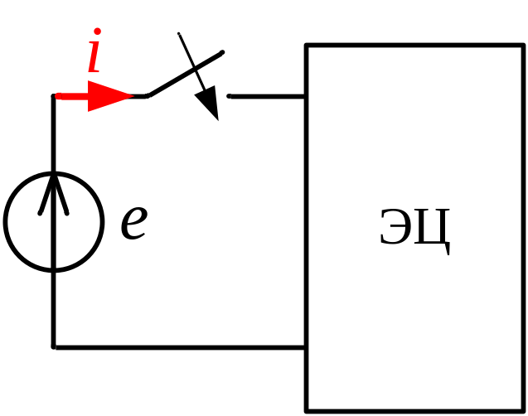
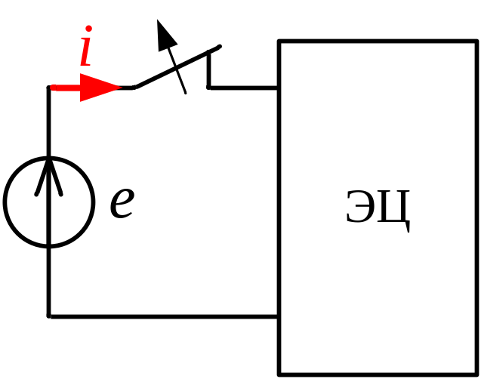
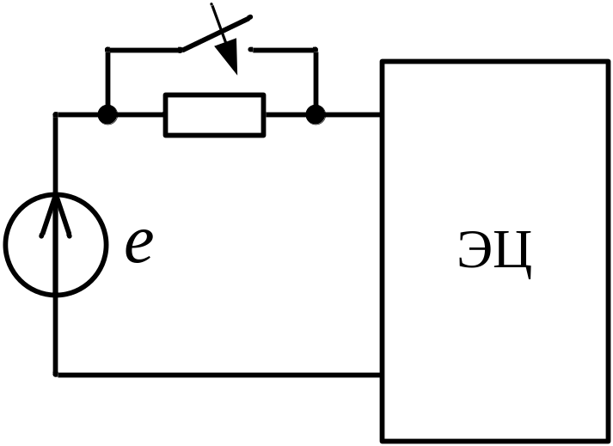
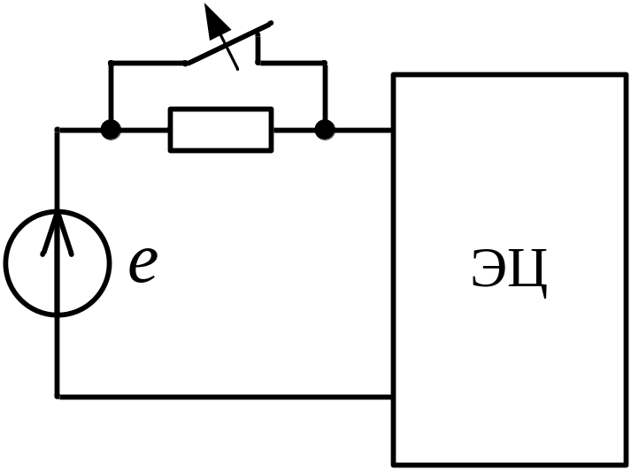
Примеры коммутаций
ОмГУПС, 2010 г. Кафедра теоретической электротехники. ТОЭ-2. Лекция №7. Тэттэр А.Ю., Пономарев А.В.

Slide 5
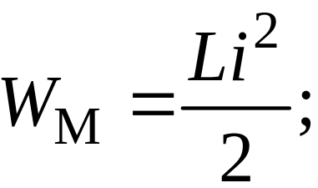
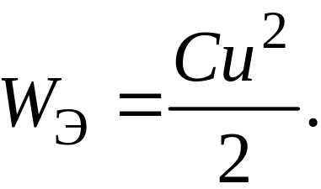
Переходные процессы в большинстве случаев длятся какое-то время.
Объясняется это тем, что любая электрическая цепь запасает энергию электромагнитного поля.
При этом энергия магнитного поля сосредоточивается в индуктивностях, а электрического – в емкостях:
ОмГУПС, 2010 г. Кафедра теоретической электротехники. ТОЭ-2. Лекция №7. Тэттэр А.Ю., Пономарев А.В.

Slide 6
Электромагнитная энергия не может быть изменена мгновенно, т. е. нельзя ее мгновенно накопить, или, наоборот, израсходовать.
Это обстоятельство и определяет длительность протекания во времени переходных процессов.
Переходный процесс
связывает два установившихся режима:
ДО и ПОСЛЕ коммутации.
Момент коммутации принято совмещать с моментом времени t = 0.
ОмГУПС, 2010 г. Кафедра теоретической электротехники. ТОЭ-2. Лекция №7. Тэттэр А.Ю., Пономарев А.В.

Slide 7
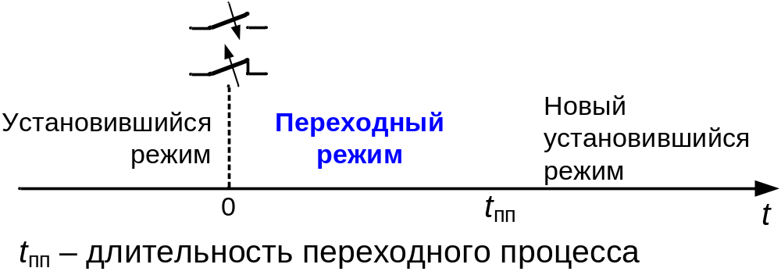
ОмГУПС, 2010 г. Кафедра теоретической электротехники. ТОЭ-2. Лекция №7. Тэттэр А.Ю., Пономарев А.В.

Slide 8
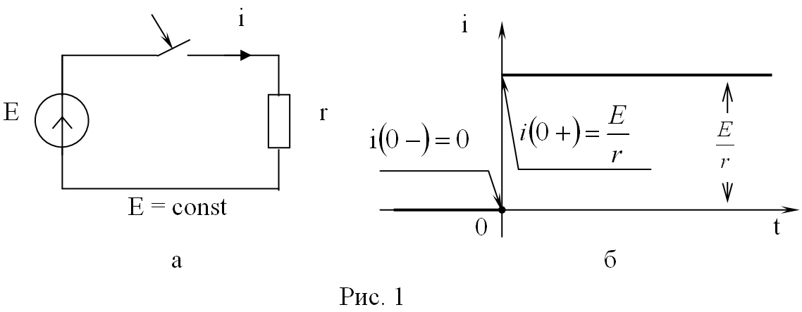
Начальные условия и
правила (законы) коммутации
ОмГУПС, 2010 г. Кафедра теоретической электротехники. ТОЭ-2. Лекция №7. Тэттэр А.Ю., Пономарев А.В.

Slide 9
Напряжения и токи в момент коммутации могут оставаться непрерывными или изменяться скачком.
Например, в схеме c ЭДС E и сопротивлением r (рис. 1,а) при замыкании контура ток изменяется мгновенно (рис. 1,б), так как индуктивности и емкости отсутствуют, а следовательно, отсутствует и процесс накопления энергии электромагнитного поля.
ОмГУПС, 2010 г. Кафедра теоретической электротехники. ТОЭ-2. Лекция №7. Тэттэр А.Ю., Пономарев А.В.

Slide 10
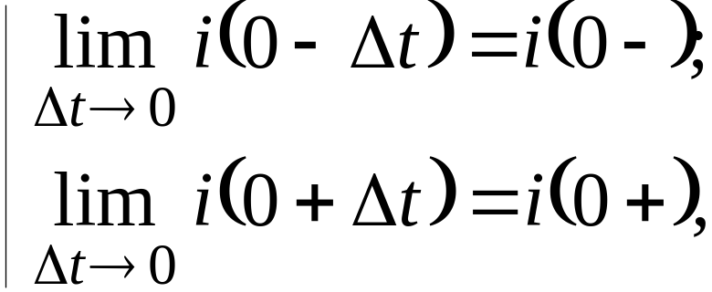
В момент коммутации, т. е. при t = 0, ток имеет два значения – нулевое и равное Е / r.
Чтобы отличать эти значения, вводятся понятия
т. е. пределы слева и справа по отношению к моменту t = 0, и, соответственно, обозначения i(0–) и i(0+).
ОмГУПС, 2010 г. Кафедра теоретической электротехники. ТОЭ-2. Лекция №7. Тэттэр А.Ю., Пономарев А.В.

Slide 11
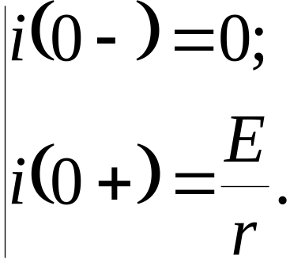
В случае схемы рис. 1,а
Тем самым обозначается, что функция тока i(t) в момент коммутации t = 0 имеет разрыв, или, другими словами, ток в этот момент времени изменяется мгновенно или скачком.
ОмГУПС, 2010 г. Кафедра теоретической электротехники. ТОЭ-2. Лекция №7. Тэттэр А.Ю., Пономарев А.В.

Slide 12
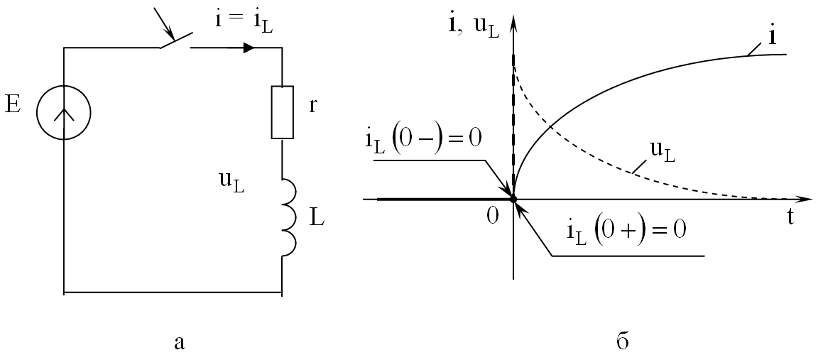
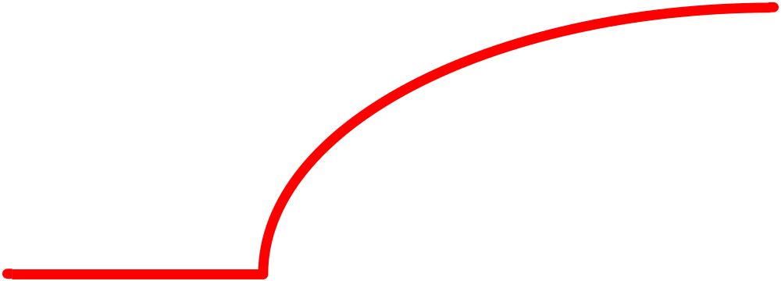
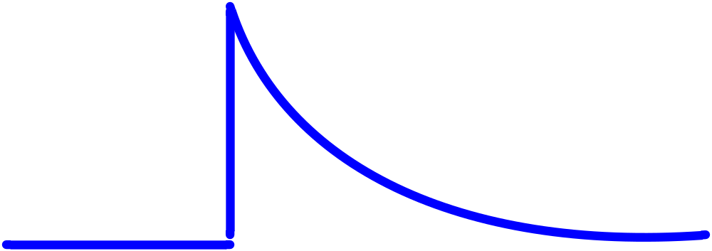
Схема (рис. 2,а) содержит два элемента – r и L,
т. е. сопротивление и индуктивность.
Рис. 2
ОмГУПС, 2010 г. Кафедра теоретической электротехники. ТОЭ-2. Лекция №7. Тэттэр А.Ю., Пономарев А.В.

Slide 13
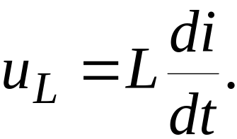
Индуктивность накапливает энергию магнитного поля и для нее справедливо соотношение:
В реальной жизни бесконечные значения напряжения на индуктивности не имеют места, следовательно, производная тока также не может быть бесконечной.
ОмГУПС, 2010 г. Кафедра теоретической электротехники. ТОЭ-2. Лекция №7. Тэттэр А.Ю., Пономарев А.В.

Slide 14
Это означает, что функция индуктивного тока не может иметь разрывов, т.е. непрерывна.
Отсюда делается вывод:
В МОМЕНТ КОММУТАЦИИ
ТОК В ИНДУКТИВНОСТИ
ИЗМЕНЯТЬСЯ СКАЧКОМ НЕ МОЖЕТ,
что и отражено на рис. 2,б.
ОмГУПС, 2010 г. Кафедра теоретической электротехники. ТОЭ-2. Лекция №7. Тэттэр А.Ю., Пономарев А.В.

Slide 15
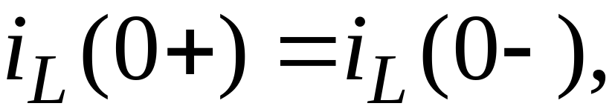
Математически это выражается равенством:
которое отражает первое правило, или
ПЕРВЫЙ ЗАКОН КОММУТАЦИИ, определяющий непрерывность тока в индуктивности.
ОмГУПС, 2010 г. Кафедра теоретической электротехники. ТОЭ-2. Лекция №7. Тэттэр А.Ю., Пономарев А.В.

Slide 16
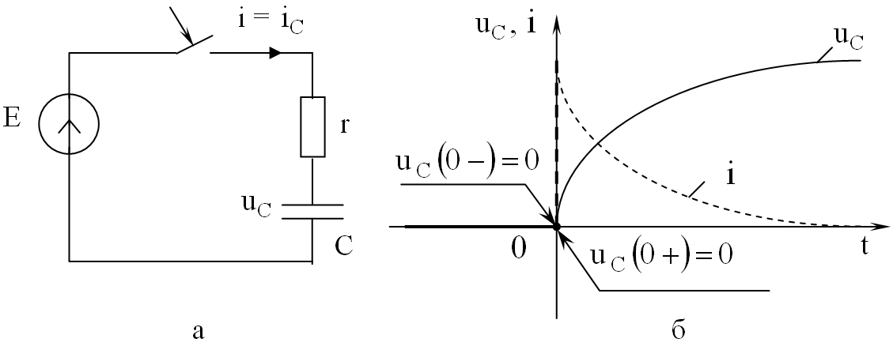
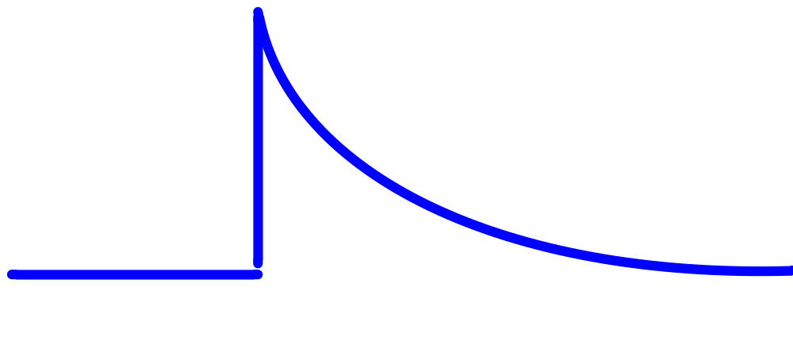
Примерный характер процессов, возникающих в схеме (рис. 3, а) при включении, показан на рис. 3, б.
Рис. 3
ОмГУПС, 2010 г. Кафедра теоретической электротехники. ТОЭ-2. Лекция №7. Тэттэр А.Ю., Пономарев А.В.

Slide 17
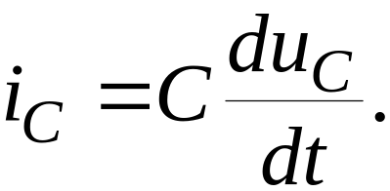
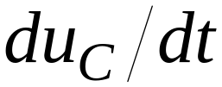
Емкостный ток в рассматриваемом случае описывается выражением:
Так как бесконечные значения тока невозможны, то производная всегда конечна.
Следовательно, функция напряжения на емкости непрерывна и разрывов не имеет, что справедливо и для моментов коммутации.
ОмГУПС, 2010 г. Кафедра теоретической электротехники. ТОЭ-2. Лекция №7. Тэттэр А.Ю., Пономарев А.В.

Slide 18
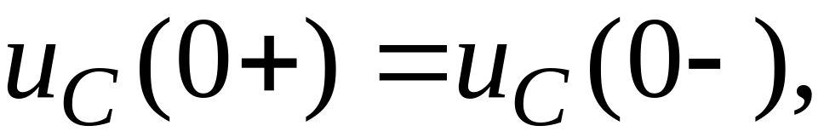
На этой основе появляется второе правило (закон) коммутации:
согласно которому
НАПРЯЖЕНИЕ НА ЕМКОСТИ
в моменты коммутации
НЕ МОЖЕТ ИЗМЕНЯТЬСЯ
мгновенно, или скачком.
ОмГУПС, 2010 г. Кафедра теоретической электротехники. ТОЭ-2. Лекция №7. Тэттэр А.Ю., Пономарев А.В.

Slide 19
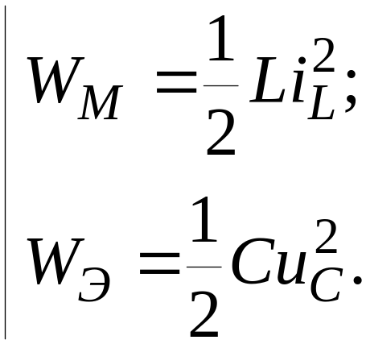
Непрерывность тока в индуктивности и напряжения на емкости непосредственно связана с положением о невозможности мгновенного изменения энергии магнитного и электрического полей.
В пользу этого говорят известные формулы для энергии магнитного поля в индуктивности и энергии электрического поля в емкости:
(7)
ОмГУПС, 2010 г. Кафедра теоретической электротехники. ТОЭ-2. Лекция №7. Тэттэр А.Ю., Пономарев А.В.

Slide 20
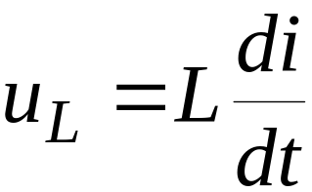
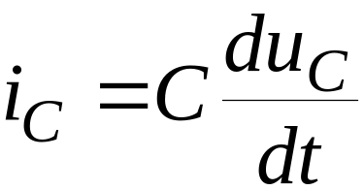
В то же время напряжение на индуктивности
и ток в емкости правилам
или законам коммутации не подчиняются, так как они пропорциональны производным.
В моменты коммутации функции i_{L}(t) и u_{C}(t) имеют изломы, поэтому их производные и, как следствие, функции u_{L}(t) и i_{C}(t) (см. рис. 2,б и 3,б) в те же моменты времени разрывны, т.е. изменяются скачком.
ОмГУПС, 2010 г. Кафедра теоретической электротехники. ТОЭ-2. Лекция №7. Тэттэр А.Ю., Пономарев А.В.

Slide 21
Переходные процессы описываются дифференциальными уравнениями.
В случае линейных электрических цепей с сосредоточенными параметрами это дифференциальные уравнения с постоянными коэффициентами.
ОмГУПС, 2010 г. Кафедра теоретической электротехники. ТОЭ-2. Лекция №7. Тэттэр А.Ю., Пономарев А.В.

Slide 22
Моментом начала переходного процесса считается момент t = 0+.
Соответственно с этого момента начинается действие дифференциальных уравнений.
Значения искомых токов, напряжений и их производных при t = 0+ называют начальными условиями.
ОмГУПС, 2010 г. Кафедра теоретической электротехники. ТОЭ-2. Лекция №7. Тэттэр А.Ю., Пономарев А.В.

Slide 23
Различают зависимые и независимые начальные условия.
Независимые начальные условия это ток в индуктивности i_{L}(0+) и напряжение на емкости u_{C}(0+), их определяют по законам коммутации:
i_{L}(0+) = i_{L}(0–);
u_{C}(0+) = u_{C}(0–).
В свою очередь i_{L}(0–) и u_{C}(0–) находят в результате расчета установившегося режима в электрической цепи до коммутации.
ОмГУПС, 2010 г. Кафедра теоретической электротехники. ТОЭ-2. Лекция №7. Тэттэр А.Ю., Пономарев А.В.

Slide 24
Зависимые начальные условия определяют из уравнений для послекоммутационного состояния цепи, записанных для момента времени t = 0+ с учетом независимых начальных условий.
Определение начальных условий является необходимым этапом при расчете переходных процессов в любых схемах. Различие будет лишь в объеме преобразований и вычислений.
ОмГУПС, 2010 г. Кафедра теоретической электротехники. ТОЭ-2. Лекция №7. Тэттэр А.Ю., Пономарев А.В.

